Slide 1
Сопровождение профессионального развития в экосистемном подходе
конкурентоспособность на рынке труда
капитализация
Людмила Алексеевна Кудашкина
компетенции
квалификация

Slide 2
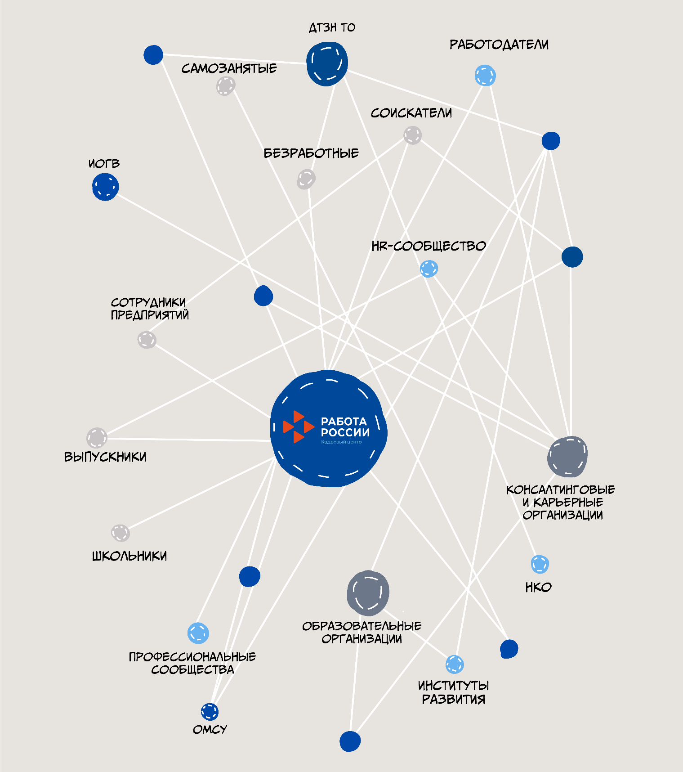
Понятие ЭКОСИСТЕМЫ:
сложная система (по определению сложных систем Л. Берталанфи): самоорганизующаяся, саморегулирующаяся, саморазвивающаяся.
система или группа связанных между собой элементов, сформированная взаимодействием сообщества организмов с их окружением (https://www.dictionary.com/browse/ecosystem)

Slide 3
Управленческая модель
взаимодействия участников регионального рынка труда
ЦЕЛЬ:
Разработка управленческой модели для реализации национальных проектов и мероприятий на рынке труда путем эффективного использования ресурсов системы
ЗАДАЧИ:
Анализ и прогнозирование регионального рынка труда
Формирование профессиональных HR – сообществ
Выработка механизмов, способствующих формированию и объединению сообществ работодателей, некоммерческого сектора
Координация деятельности участников рынка труда
Развитие и конвергенция профессиональных компетенций региональных трудовых ресурсов
ЭТАПЫ:
1
2
3
4
5
6
7
8
9
Создание ядерной группы
Исследование и аналитика
в рамках проектной инициативы
Организация
и проведение рабочих встреч в отраслевом разрезе
Определение основных связующих мероприятий
Формирование реестра участников экосистемы (определяется спецификой региона)
Определение набора необходимых принципов взаимодейст-вия между участниками экосистемы
Построение матрицы ответственности (распределение ролей стейкхолдеров)
Формирование информацион-ной стратегии процесса
Определение стратегического партнера, обладающего высокими полномочиями

Slide 4
Управленческая модель «Культура сотрудничества как основа построения экосистемы рынка труда»
https://smarteka.com/search?search=ТОМСК

Slide 7
человек
self
организация
деятельность
hard
soft

Slide 8
проблематизирует сложившийся взгляд на личную карьеру («я уже все равно ничего не смогу поменять»)
мотивирует, создает атмосферу личной пробы и эксперимента
помогает смотреть на будущее (меняющиеся рынки и профессии, перспективные компетенции) через себя (а не отстраненно)
уделяет персональное внимание слушателям
информирует
отвечает на вопросы по программе
помогает отрефлексировать имеющийся опыт и компетенции, сформулировать дефициты, собрать индивидуальный образовательный маршрут
ТЬЮТОР
КУРАТОР
сопровождает процесс выбора (если программа предполагает модули по выбору)
КАРЬЕРНЫЙ КОНСУЛЬТАНТ
помогает сложить карту рынка труда
помогает освоить эффективные карьерные поведенческие модели на современном рынке труда

Slide 9
Сопровождение профессионального развития в экосистемном подходе
конкурентоспособность на рынке труда
капитализация
Людмила Алексеевна Кудашкина
kudashkinaluda@mail.ru
компетенции
квалификация

